Slide 1
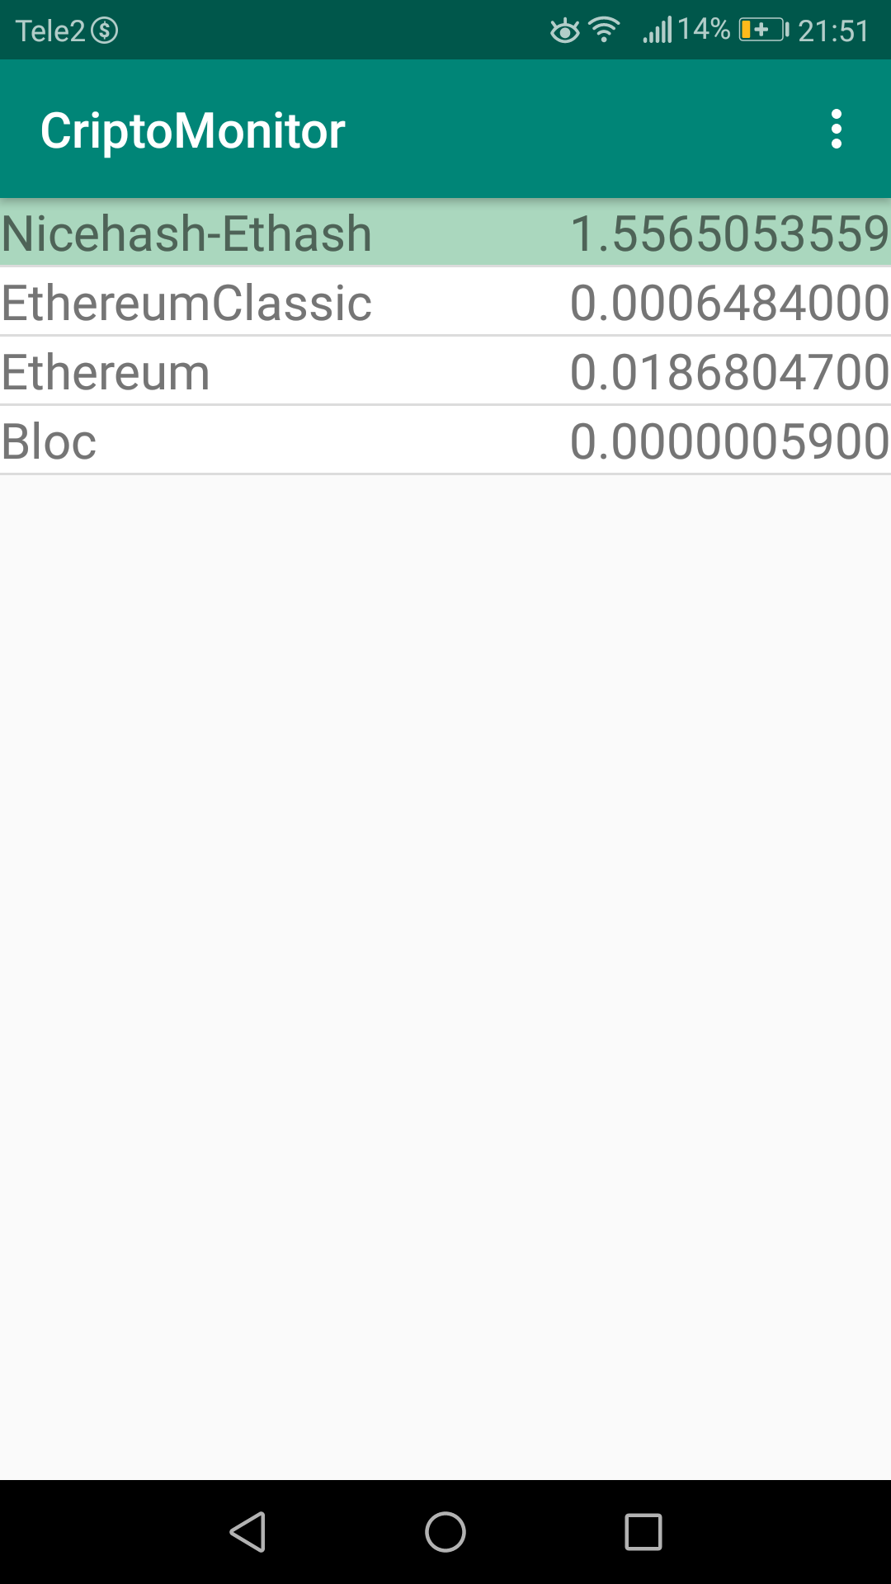
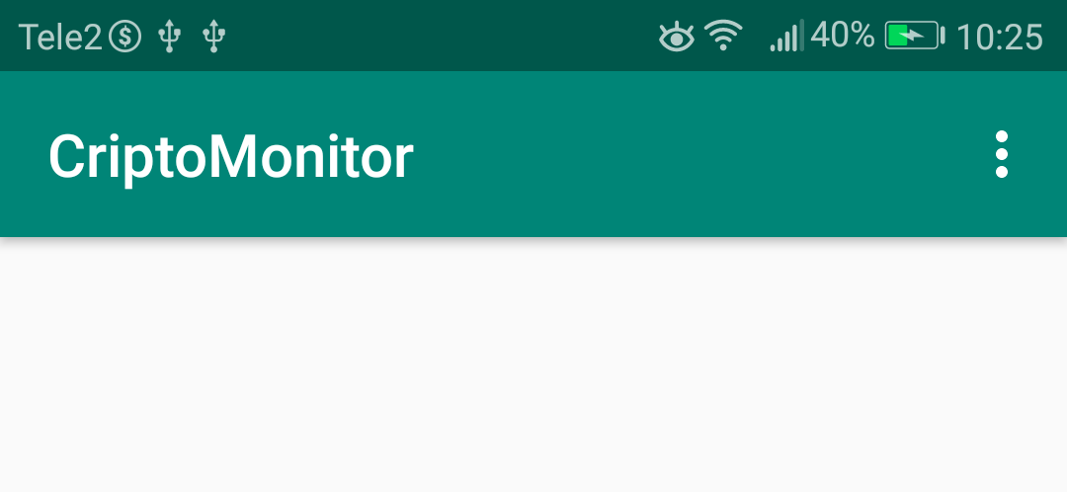
Приложение для мониторинга цен крипотовалют «CriptoMonitor»
Приложение предназначено для мониторинга цен криптовалют с веб-сервиса https://whattomine.com.
Цена криптовалюты представлена в отношении к цене биткоина.
Веб-сервис предоставляет данные по множеству криптовалют, из которых пользователь может выбрать нужные ему для мониторинга. Для каждой криптовалюты, выбранной для мониторинга, пользователь может настроить максимальную и минимальную границы цены, при выходе за пределы которых пользователю отправляется уведомление об этом.
Главная активность приложения
Помимо активности запускается сервис, значок которого отображается в панели уведомлений

Slide 2
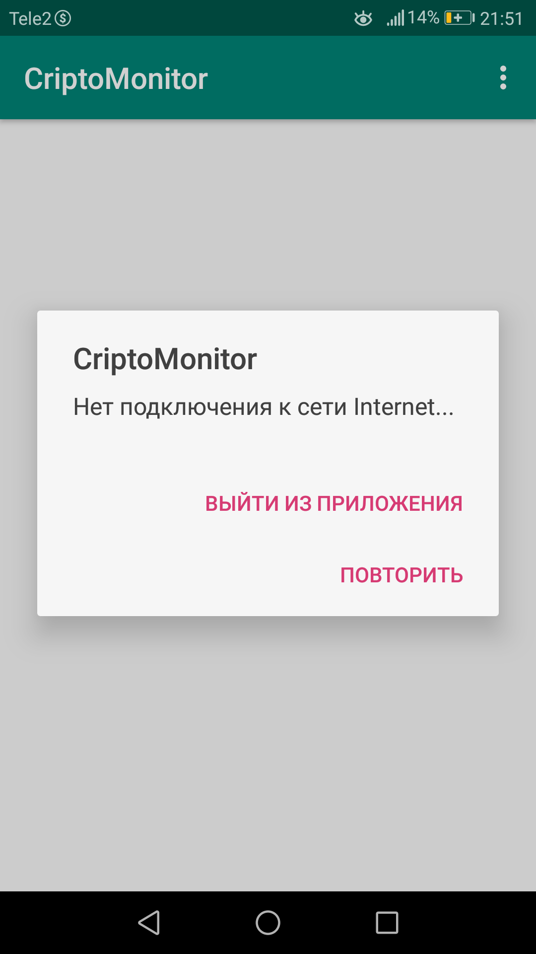
Поскольку для работы сервиса требуется подключение к сети Интернет, то при запуске приложения проверяется действующее подключение.
При отсутствии подключения к сети Интернет выводится соответствующее предупреждение.

Slide 3
Главное окно приложения с выбранными криптовалютами для мониторинга. Слева отображаются наименования криптовалют, справа — текущие цены.
Цена криптовалюты представлена в отношении к цене биткоина
При первоначальном запуске приложения на экране не присутствует ни одной криптовалюты.

Slide 4
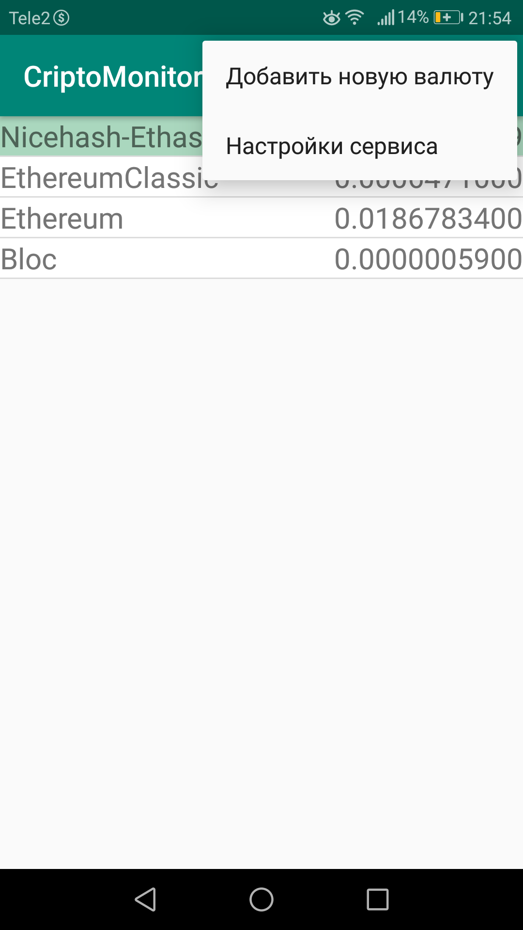
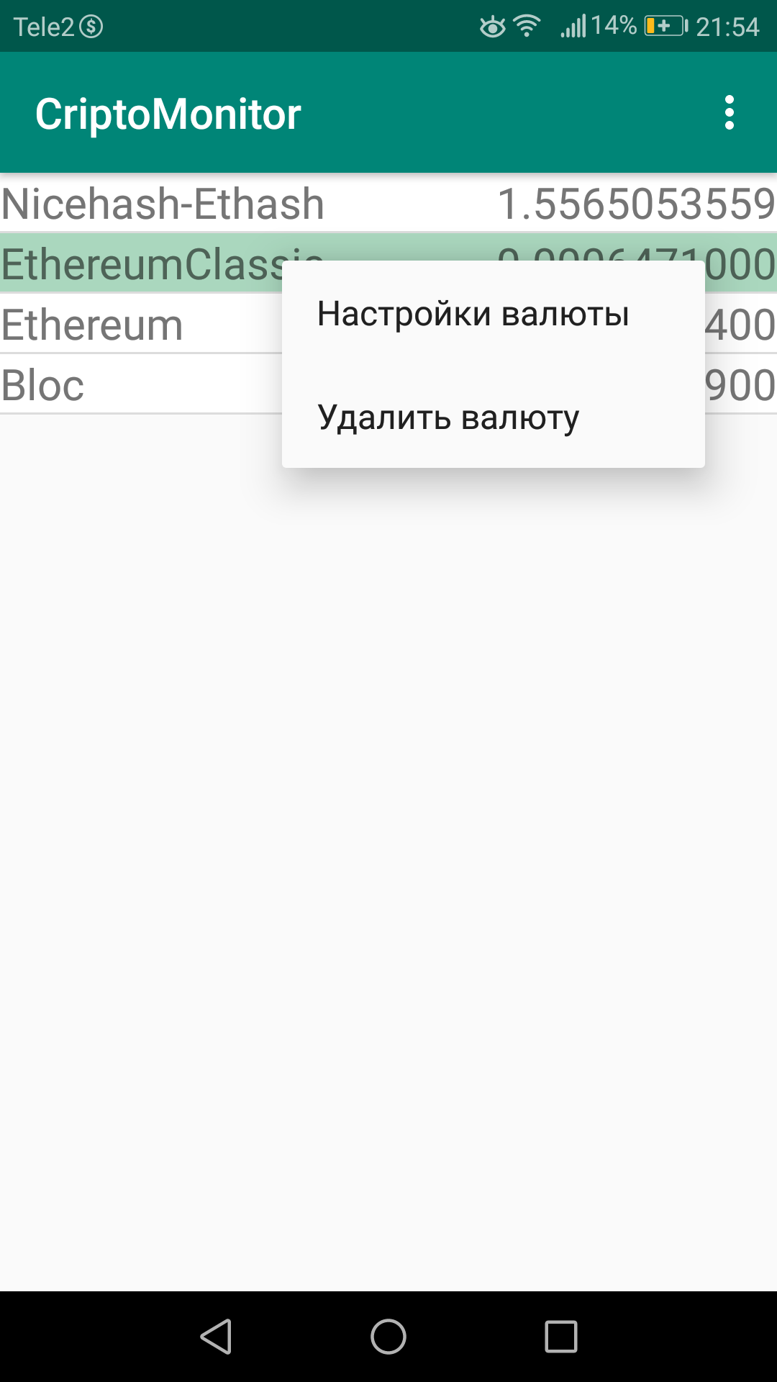
Для работы в приложении созданы меню — стандартное, располагающееся в шапке приложения, и контекстное, вызывающееся при длительном нажатии на строку с нужной криптовалютой

Slide 5
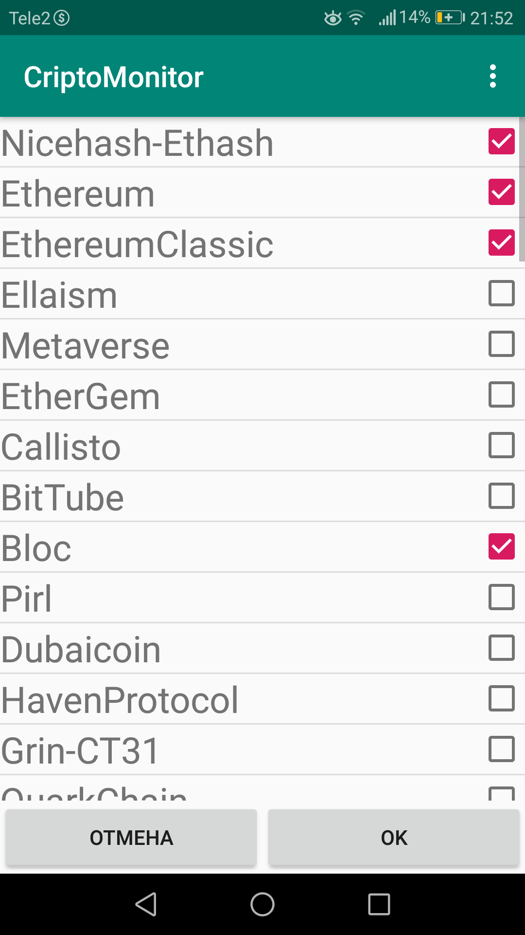
При выборе пункта меню «Добавить новую валюту» отображается фрагмент со списком всех возможных криптовалют веб-сервиса и возможностью добавления или удаления криптовалюты из списка для мониторинга. Установка флага чекбокса соответствует выбору криптовалюты для мониторинга, снятие флага четбокса соответствует удалению криптовалюты из списка монторинга.

Slide 6
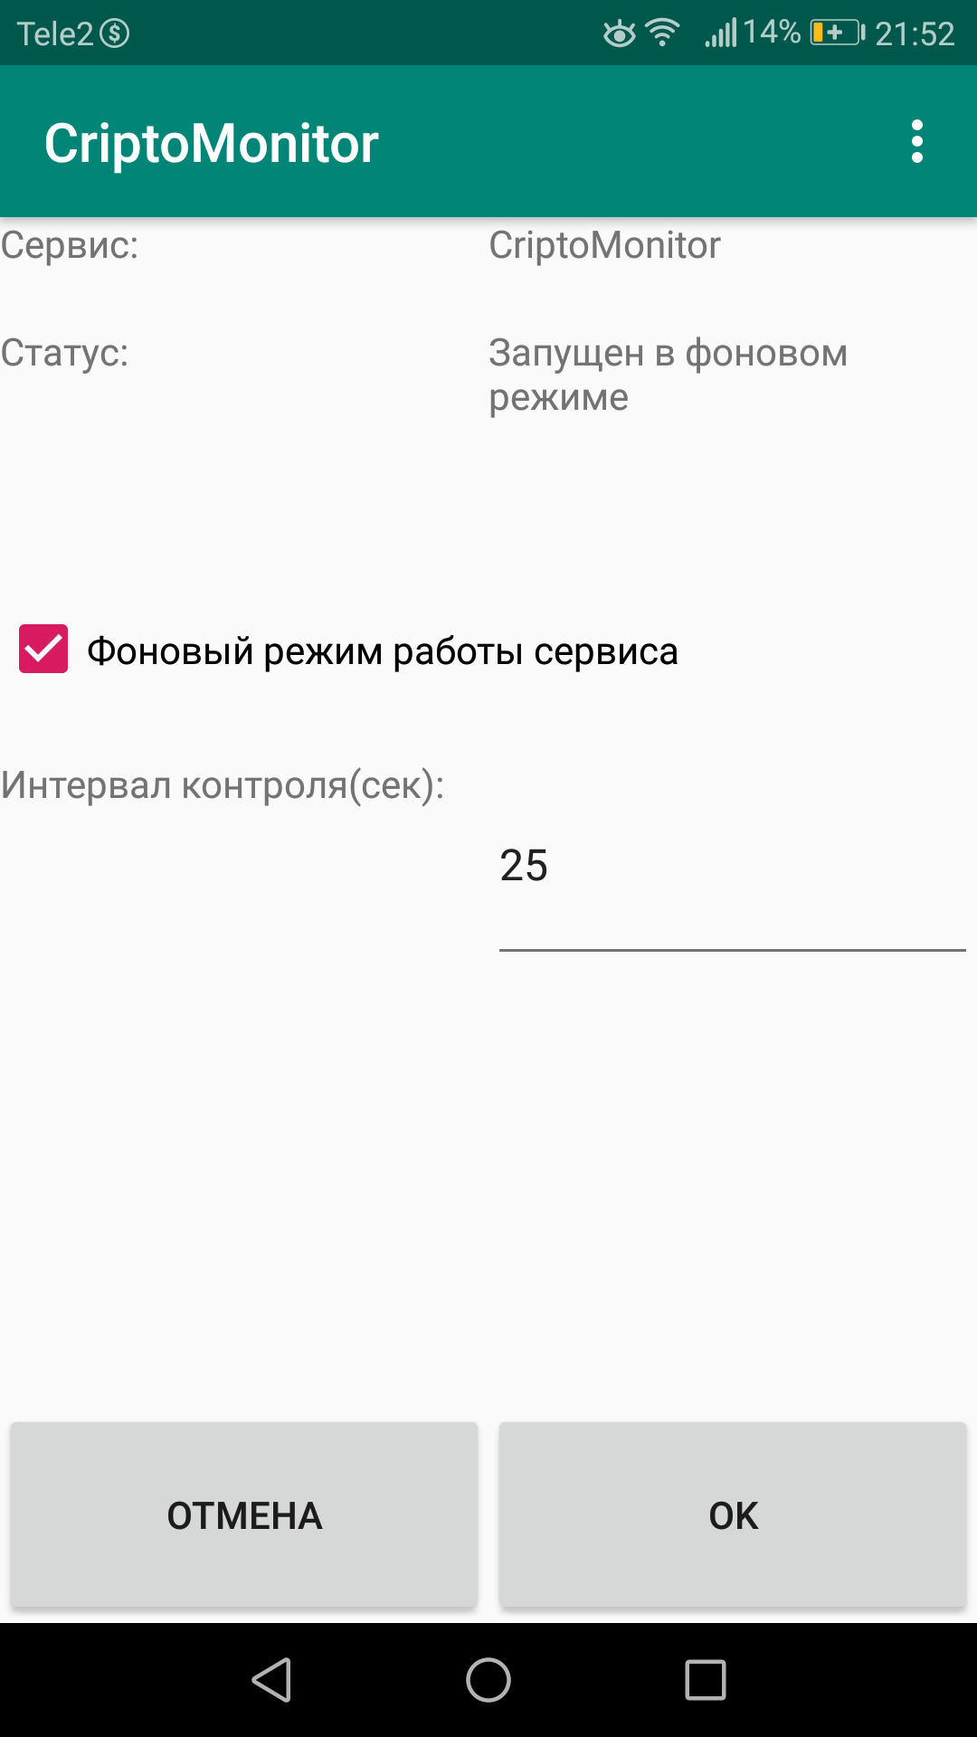
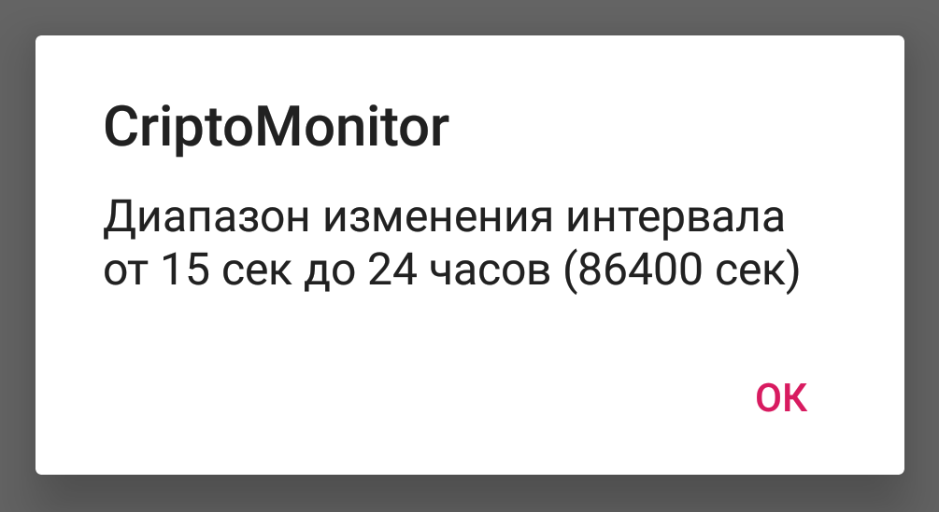
Пункт меню «Настройки сервиса» предназначен для управления параметрами работы сервиса. Существует возможность смены режима работы сервиса — стандартный, когда сервис будет закрыт при закрытии приложения. И фоновый режим работы сервиса, когда сервис будет продолжать работать даже при закрытии приложения. Также можно настроить интервал обращения сервиса к веб-сервису. Минимальное значение интервала — 15 секунд, максимальное 86400 секунд (24 часа). При попытке задать значение интервала, выходящее за пределы допустимых значений, пользователю будет показано соответствующее сообщение.

Slide 7
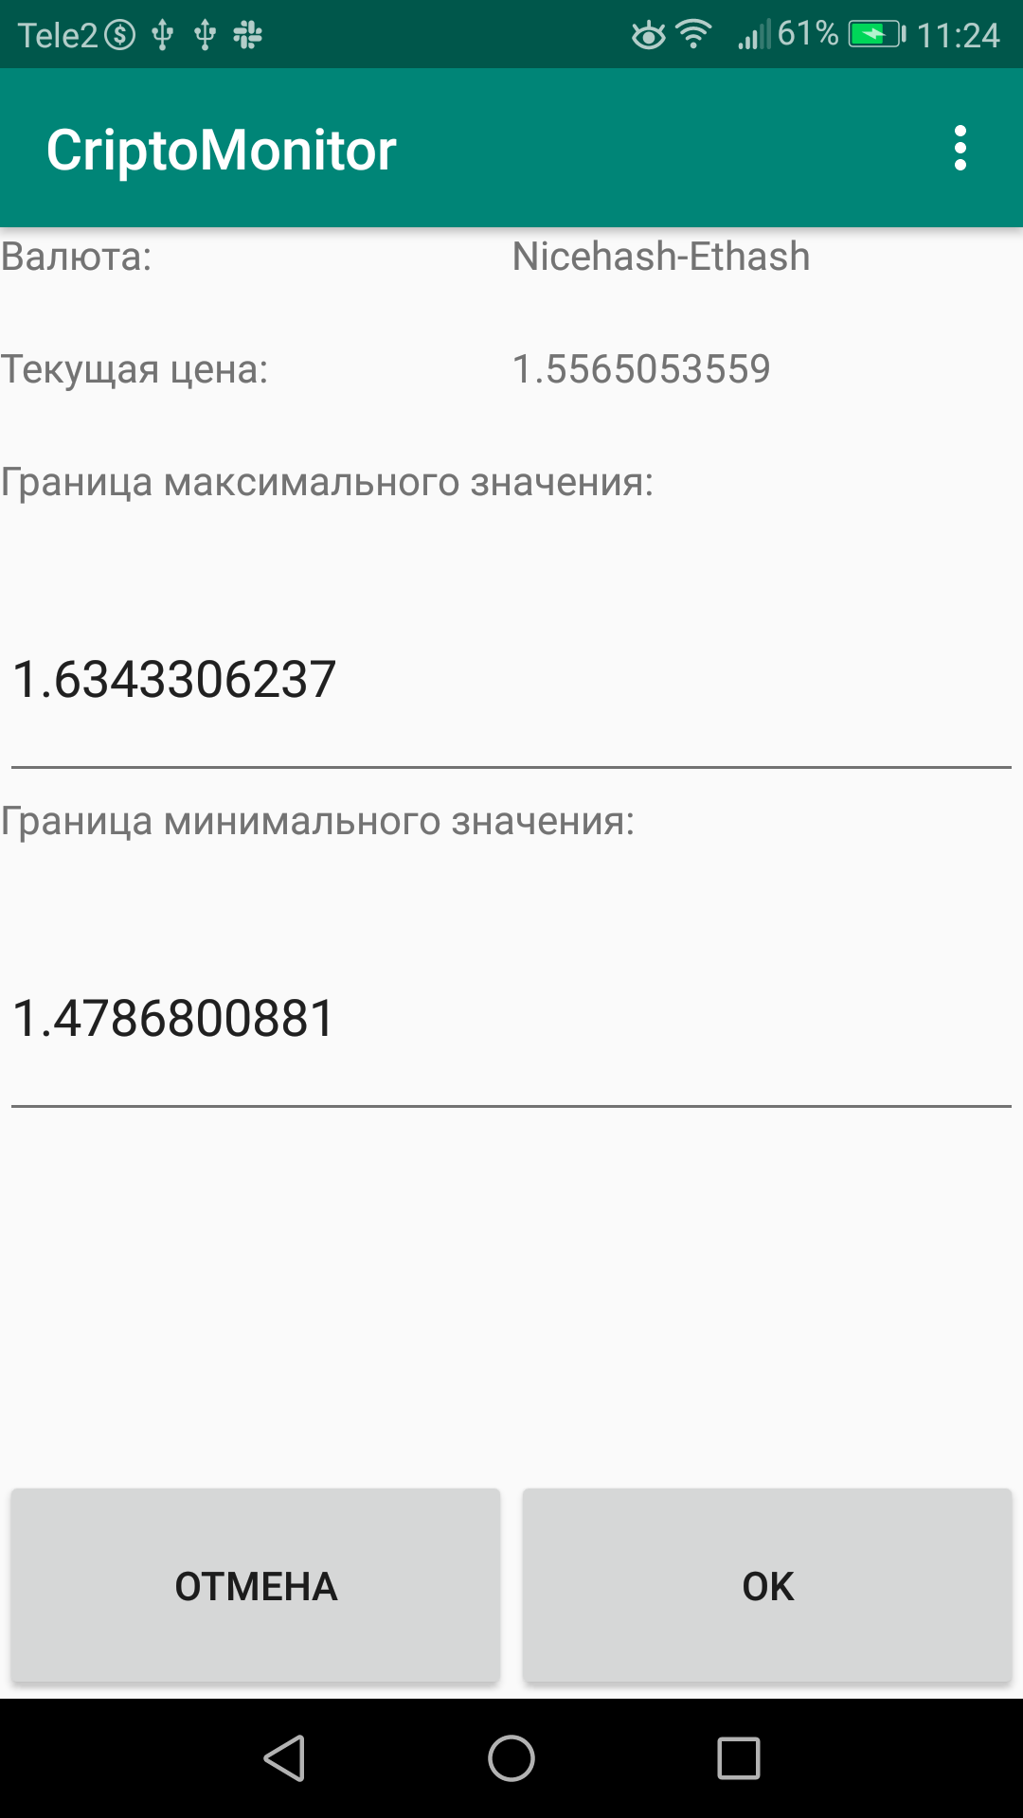
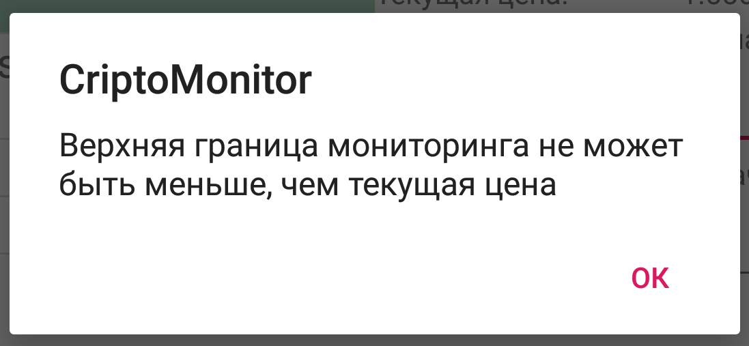
При выборе пункта контекстного меню «Настройки валюты» открывается форма для настройки границ изменения цены криптовалюты.
По умолчанию каждой вновь добавленной криптовалюте устанавливаются границы мониторинга, которые изначально задаются с разницей в 5% от текущей цены валюты.
В данной форме пользователь может изменить границы. При этом, если максимальная граница будет больше текущей цены, то пользователь увидит соответствующее предупреждение.
Аналогичное сообщение выводится для минимальной границы.
При выходе текущей цены любой криптовалюты, выбранной для мониторинга, за пределы границ, пользователю отправляется уведомление об этом.

Slide 8
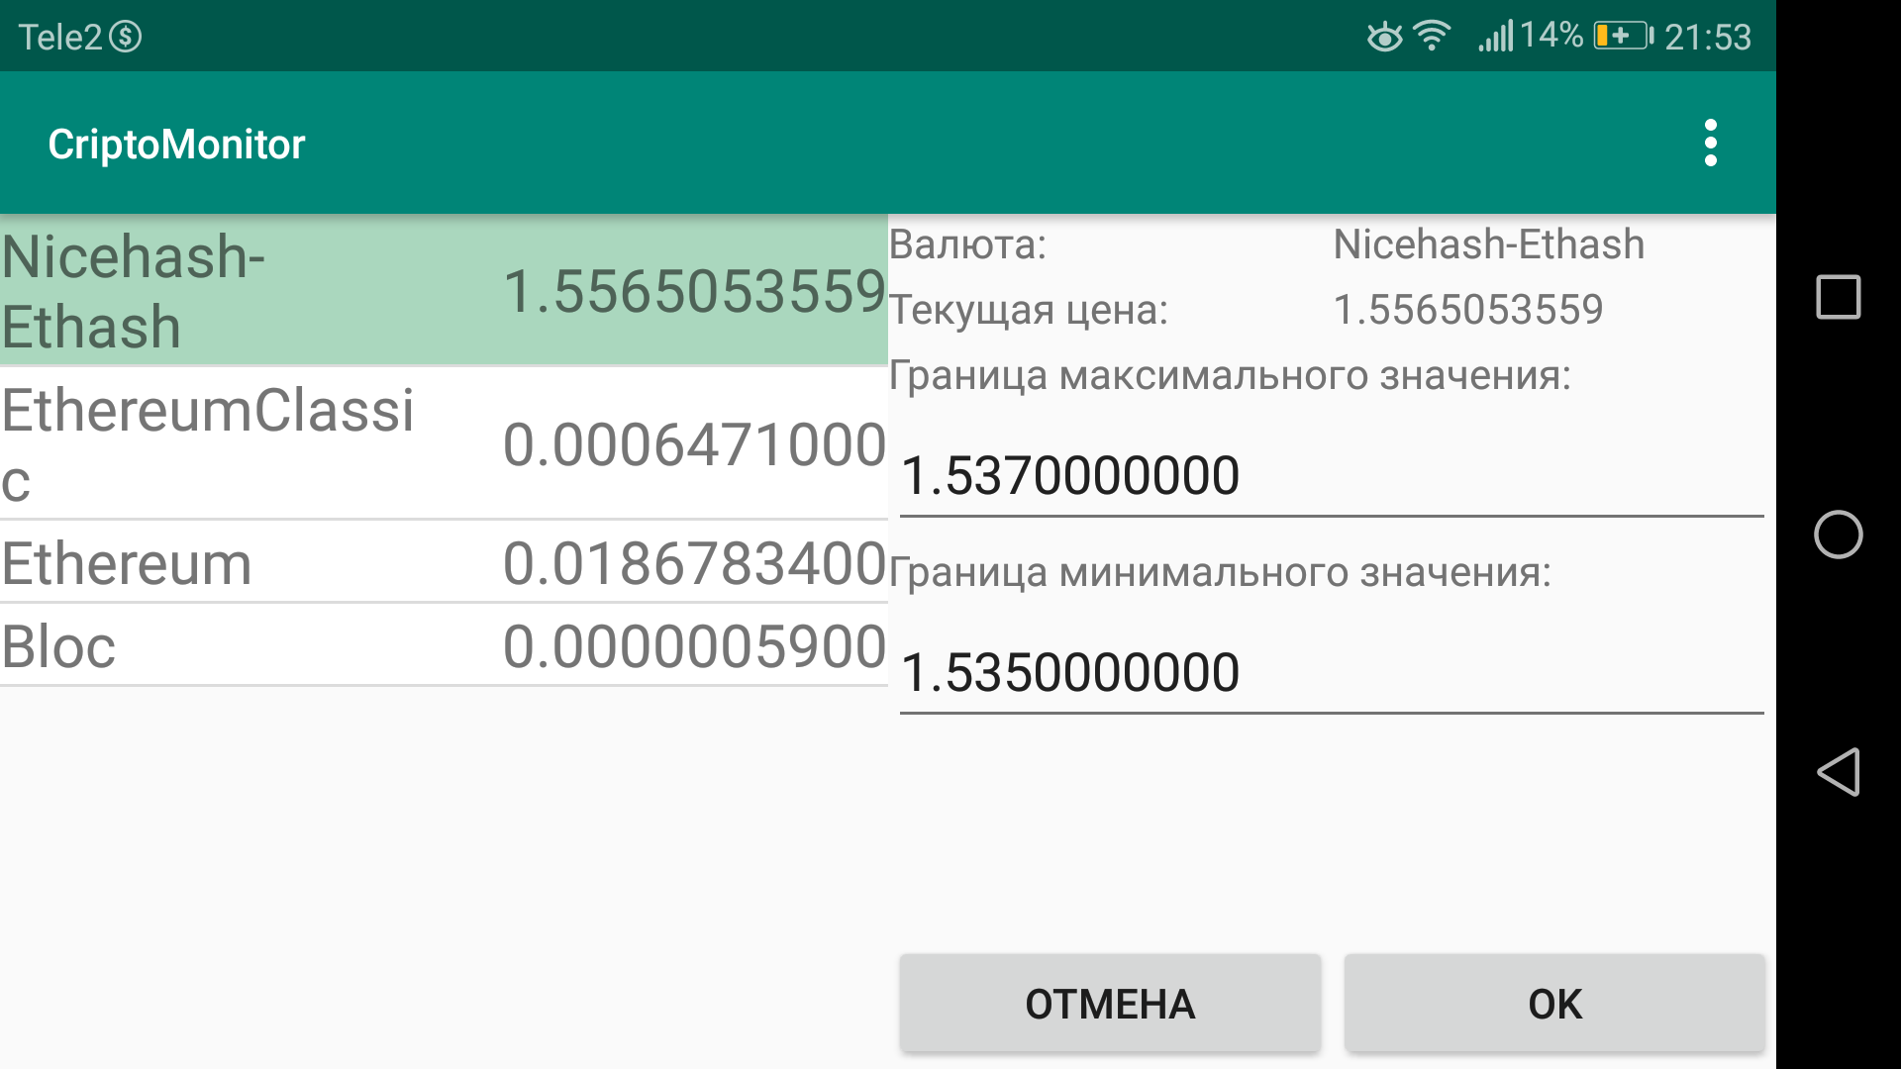
Приложение поддерживает смену ориентации. При альбомной ориентации левее главного списка отображаются данные и настройки текущей криптовалюты. Все дочерние списки и формы настройки также отображаются левее главного списка

Slide 9
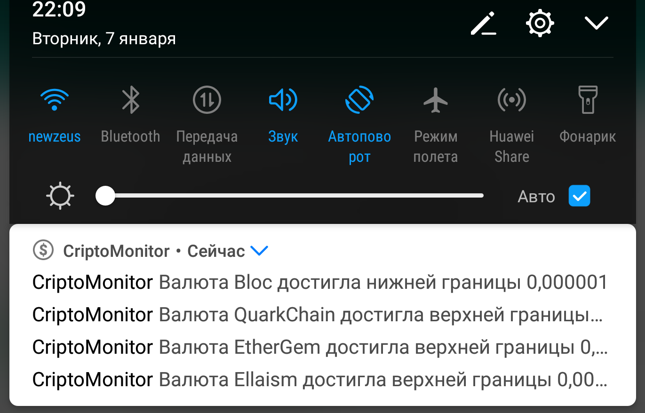
Уведомления от сервиса отправляются один раз при достижении определенной границы. Если пользователь убрал уведомление, но не сменил границу, то повторное уведомление отправляться уже не будет. Уведомления от сервиса группируются в одну группу CriptoMonitor. При нажатии на любом из уведомлений открывется приложение CriptoMonitor.

